Slide 1
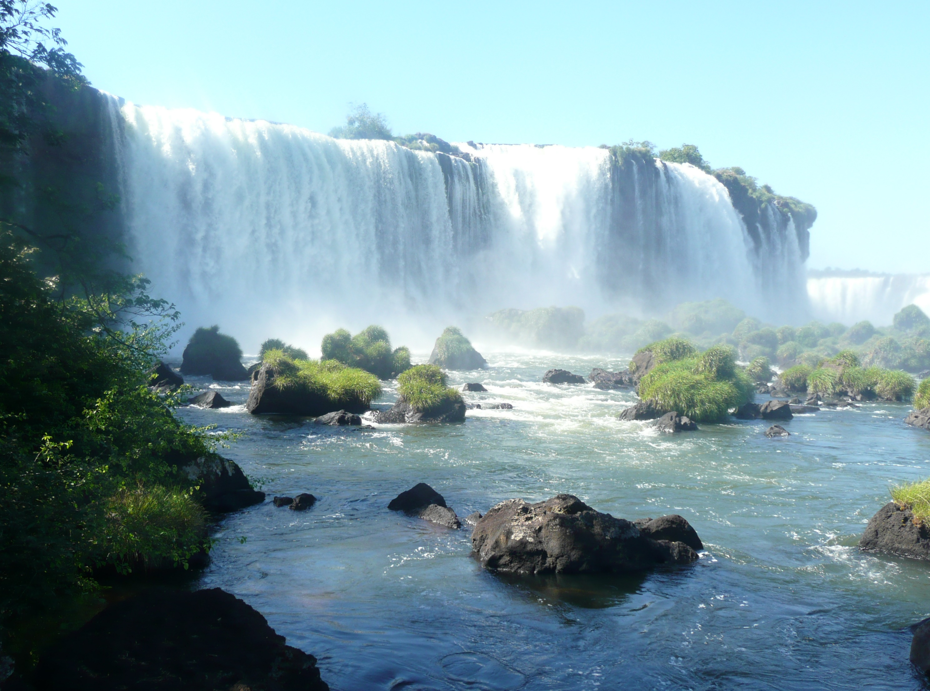
ALCAD VOUS INVITE A VENIR PARTICIPER
au carnet de voyage animé par Marianne
L’ARGENTINE
Lundi 3 novembre 2014 à 14h30
Au Foyer Culturel de Lamorlaye
Participation 5€
Nous terminerons ce voyage autour du verre de l’amitié

